Slide 1

Final project
XÂY DỰNG
DATA WAREHOUSE
TRƯƠNG HỒNG THÁI

Slide 2
MỤC LỤC
1. Mô hình dữ liệu Star Schema và Snowflake Schema
2. Cơ chế lưu trữ Dimensional Model
3. Xây dựng Data warehouse
4. Nâng cao: Data warehouse SCD Type 2

Slide 3
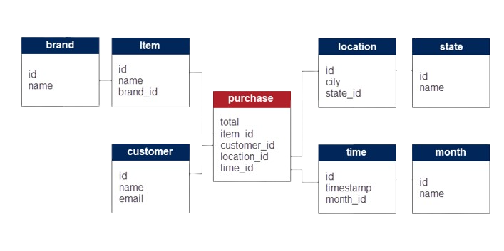
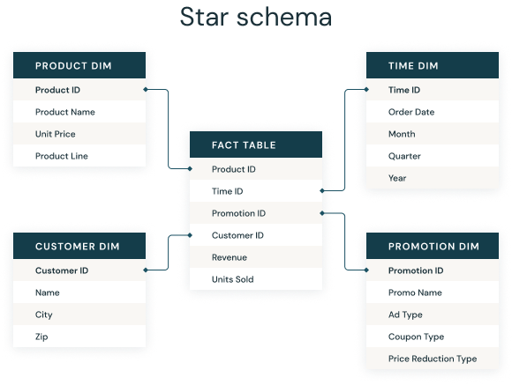
Star Schema
Snowflake Schema
1. Star Schema và Snowflake Schema

Slide 4
2. Cơ chế lưu trữ Dimensional Model
Type 1
Supplier_Key | Code | Name | State
123 | ABC | FadiTek Co | HCM
Type 1: Overwrite
Type 2: Add new row
Supplier_Key | Code | Name | State
123 | ABC | FadiTek Co | HN
Type 3: Add new attribute
Type 2
Surrogate_key | Supplier_Key | Code | Name | State | Flag | Starting_Date | Ending_Date
1 | 123 | ABC | FadiTek Co | CA | 0 | 01/01/17 | 02/01/20
14 | 123 | ABC | FadiTek Co | IL | 0 | 02/01/20 | 02/04/22
17 | 123 | ABC | FadiTek Com | IL | 1 | 02/04/22 | 01/01/00
Type 4: Add history table
Type 5: Combine 1 + 4
Type 6: Combine 1 + 2 + 3

Slide 5





Source
Data mart
Order data
Staging area
DWH
ETL
ETL
ETL
Data mart
ETL
POWER BI
Flat files
3. Triển khai dự án
Xây dựng Data warehouse

Slide 6
Tên bảng nguồn | Ý nghĩa bảng
SRC_REGION | Bảng lưu thông tin vùng miền
SRC_CITY | Bảng lưu thông tin Tỉnh/ thành phố
SRC_CUSTOMER | Bảng lưu thông tin khách hàng
SRC_PRODUCT | Bảng lưu thông tin về sản phẩm
SRC_ORDERS | Bảng lưu thông tin chung của đơn hàng
SRC_ORDER_LINES | Bảng lưu thông tin chi tiết các mặt hàng trong đơn hàng
SRC_SALE_PERSON | Bảng lưu thông tin của nhân viên bán hàng
Tên bảng vùng tạm (1:1)
STG_REGION
STG_CITY
STG_CUSTOMER
STG_PRODUCT
STG_ORDERS
STG_ORDER_LINES
STG_SALE_PERSON
Mapping
1:1
Control Append
3.1 Source Data → Staging

Slide 7
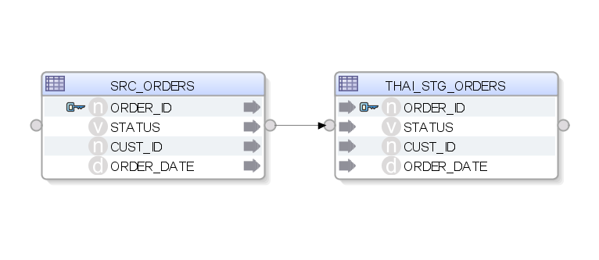
3.1 Source Data → Staging

Slide 8
DIM_SALES_PERSON | FACT_ORDER
PK | ID
 | FIRST_NAME
 | LAST_NAME
 | HIRE_DATE
DIM_DATE | FACT_ORDER
PK | DATE_ID
 | DATE
 | WEEK
 | MONTH
 | YEAR
DIM_PRODUCT | FACT_ORDER
PK | PRODUCT_ID
 | PRODUCT_NAME
 | PRICE
 | CATEGORY
FACT_ORDER | FACT_ORDER
PK | ORDER_ID
PK | LORDER_ID
 | ORDER_DATE
 | CITY_ID
 | CUST_ID
 | SALE_PERSON_ID
 | PRODUCT_ID
 | QUANTITY
 | UNIT_PRICE
 | GROSS_SALES
Staging area
DIM_CUSTOMER | FACT_ORDER
PK | CUSTOMER_ID
 | DEAR
 | LAST_NAME
 | FIRST_NAME
 | ADDRESS
 | CITY_ID
 | PHONE
 | AGE
 | SALES_PERSON_ID
Incremental Update
DIM_CITY | FACT_ORDER
PK | CITY_ID
 | CITY_NAME
 | POPULATION
 | COUNTRY_ID
 | COUNTRY_NAME
 | REGION_ID
 | REGION_NAME
3.2 Staging area → Data warehouse

Slide 9
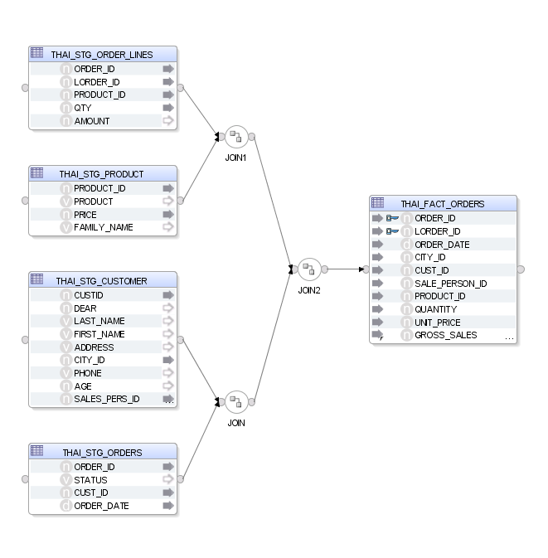
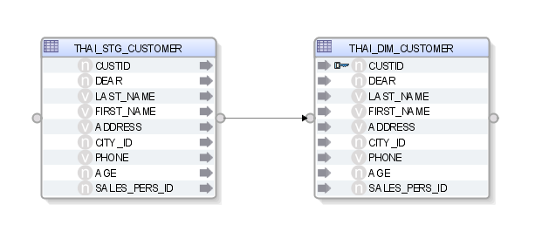
3.2 Staging area → Data warehouse

Slide 10
Bảng | Cột | Ý nghĩa | Công thức
RPT_SALE_MONTH | PRODUCT_ID | Mã sản phẩm (INT) | = FACT_ORDERS.PRODUCT_ID
 | MONTH | Tên tháng (YYYYMM) | = TO_CHAR( FACT_ORDERS.DATE, ’YYYYMM’ )
 | QUANTITY | Số lượng đã bán (FLOAT) | = SUM (FACT_ORDERS.QUANTITY)
 | GROSS_SALES | Doanh thu (FLOAT) | = SUM (FACT_ORDERS.GROSS_SALES)
Bảng | Cột | Ý nghĩa | Công thức
RPT_REGION_MONTH | REGION_ID | Mã khu vực (INT) | = DIM_REGION.REGION_ID
 | MONTH | Tên tháng (YYYYMM) | = TO_CHAR( FACT_ORDERS.DATE , ’YYYMM’ )
 | QUANTITY | Số lượng đã bán (FLOAT) | = SUM (FACT_ORDERS.QUANTITY)
 | GROSS_SALES | Doanh thu (FLOAT) | = SUM (FACT_ORDERS.GROSS_SALES)
3.3 Data warehouse → Data Mart

Slide 11
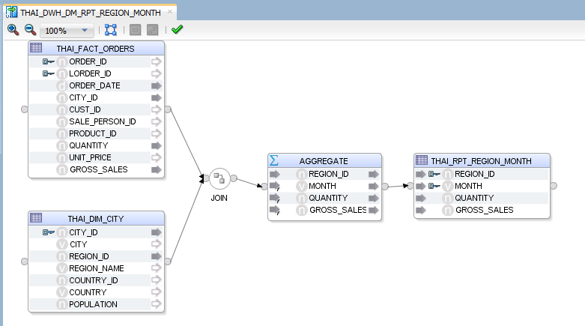
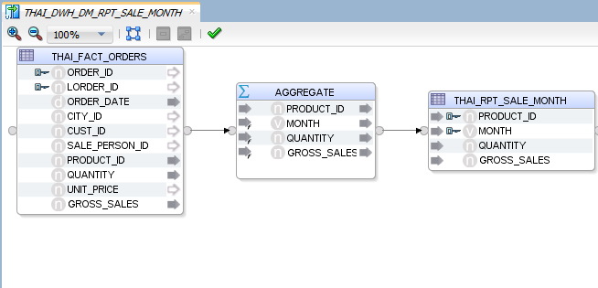
3.3 Data warehouse → Data Mart

Slide 12
SOURCE
SRC_CITY
SRC_CUSTOMER
SRC_PRODUCT
SRC_ORDERS
SRC_ORDER_LINES
SRC_SALE_PERSON
STAGING
STG_CITY
STG_CUSTOMER
STG_PRODUCT
STG_ORDER_LINES
STG_SALE_PERSON
STG_ORDER
DWH
DIM_DATE |  | FACT_ ORDERs
DIM_CITY
DIM_CUSTOMER
DIM_PRODUCT
DIM_SALE_ PERSON
DATA MART
RPT_REGION
RPT_MONTH
Load Plans
3.4 Load Plans
thiết kế job đa luồng

Slide 13
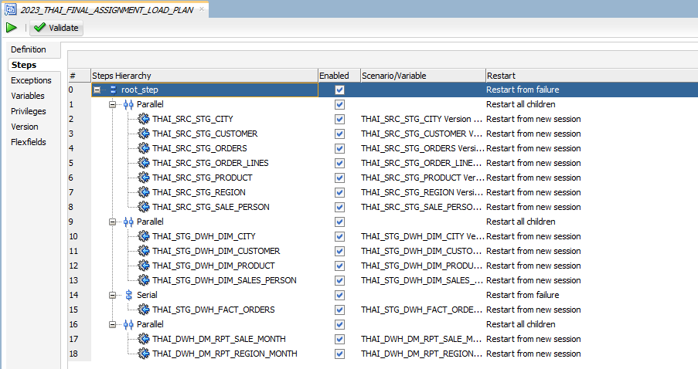
3.4 Load Plans
thiết kế job đa luồng

Slide 14
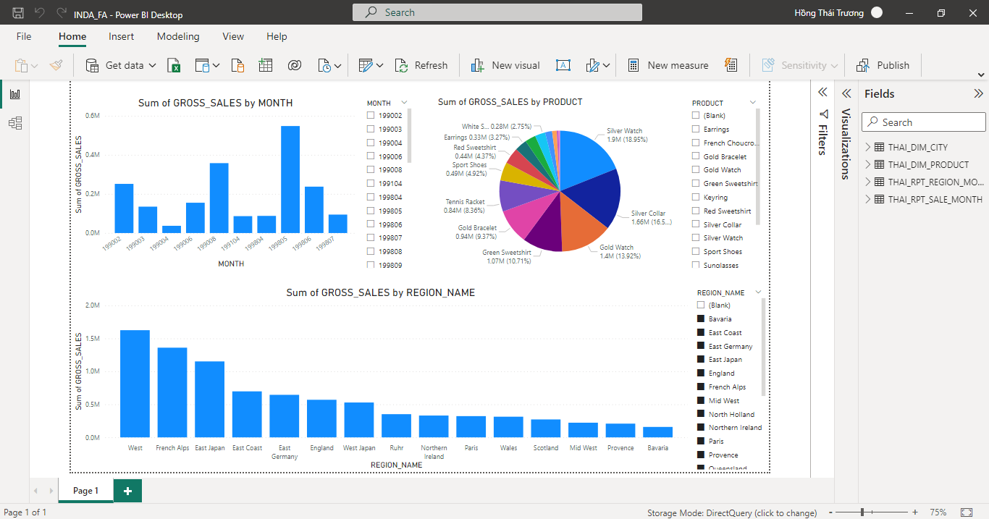
3.5 Data Mart → POWER BI

Slide 15
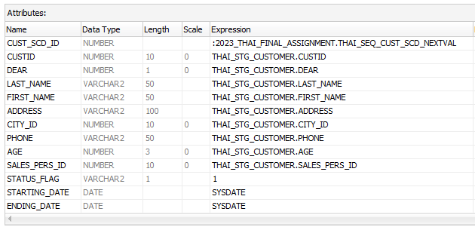
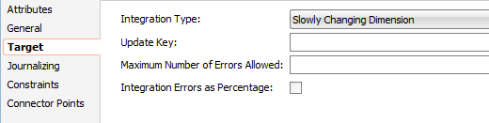
DIM_CUSTOMER_SCD | FACT_ORDER
PK | CUST_SCD_ID
 | CUSTOMER_ID
 | DEAR
 | LAST_NAME
 | FIRST_NAME
 | ADDRESS
 | CITY_ID
 | PHONE
 | AGE
 | SALES_PERSON_ID
 | STATUS_FLAG
 | STARTING_DATE
 | ENDING_DATE
DIM_CUSTOMER | FACT_ORDER
PK | CUSTOMER_ID
 | DEAR
 | LAST_NAME
 | FIRST_NAME
 | ADDRESS
 | CITY_ID
 | PHONE
 | AGE
 | SALES_PERSON_ID
4. Nâng cao
Data warehouse SCD Type 2

Slide 16
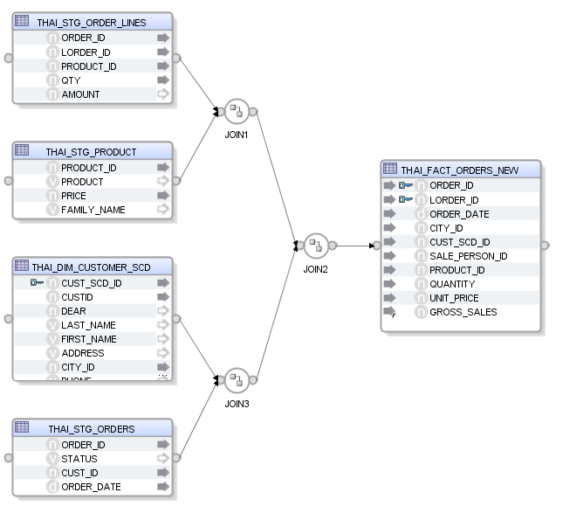
4. Nâng cao
Data warehouse SCD Type 2

Slide 17
Thank you!

